Slide 1
Vård och insatsprogram psykisk hälsa

Slide 2
Vad är Vård- och insatsprogrammen för psykisk hälsa (VIP)?
- Ett nationellt kunskapsstöd för: Schizofreni, Självskadebeteende,
Depression och ångestsyndrom, Missbruk och beroende samt Adhd
- Riktar sig till flera olika verksamheter i både kommun och region
- Ett stöd i mötet med patienten/brukaren.
- Baserat på gällande riktlinjer och kunskap – uppdateras över tid
- Är en del i systemet för nationell kunskapsstyrning
Notes:
Det finns i nuläget 5 VIP.
Missbruk & beroende
Depression & ångestsyndrom
Adhd
Schizofreni och liknande tillstånd
Självskadebetende
Samtliga finns på www.vardochinsats.se
VIP beskriver vilken vård och vilket stöd invånaren bör få. Nationella riktlinjer vänder sig till beslutsfattare, VIP vänder sig till medarbetare.
Vården ska vara jämlik – det vill säga i högre grad än vad det är nu vara mer lik över hela landet. Vården ska ske i samverkan och individen måste vara delaktig.
Regionerna och kommunerna har ett gemensamt ansvar för våra medborgares hälsa och mående. Detta är det första försöket i Sveriges historia att skapa ett gemensamt kunskapssystem där både kommuner och regioner omfattas av samma kunskapsstöd. Det är en första ansats till att på nationell nivå skapa en gemensam grund för hur vi kan förstå varandras verksamheter och förhålla oss till detta.
Det allra mesta i vård- och insatsprogrammen är saker som vi redan gör i vår verksamheter. Inom olika verksamheter i Sverige ligger vi ganska långt fram vad gäller att arbeta efter evidens och har en god kunskap. Kunskapssystemet baseras mycket på det man redan vet och gör – för många av er kommer innehållet inte vara något nytt. Det som är nytt är HUR det är samlat, att det riktar sig till flera verksamheter samt till medborgaren och att det har tagits fram i samverkan för att lyfta olika verksamheters perspektiv och skapa en förståelse för varandras verksamheter.

Slide 3
Varför använda Vård och insatsprogrammen?
Psykisk hälsa omfattar flera verksamheter- hälso- och sjukvården, skola, elevhälsa, socialtjänst
VIP skapar en helhetssyn runt patienten/brukaren
VIP är ett stöd i arbetet med en jämlik vård - samma vård och behandling över hela landet och för alla verksamheter
Notes:
Tanken med Vård- och insatsprogram är att det på ett lätt sätt ska kunna ge rätt kunskap till personal att använda i mötet med individen. Man kan söka ut kort och koncis info – man kan ställa in vad man ska söka på, vilken yrkesgrupp man är, vilken verksamhet man befinner sig i och på så sätt få riktad och konkret information om vad just jag utifrån min profession behöver ha med mig i mötet med individen.
Du kan visa och informera din klient/brukare om att sidan finns och även uppmuntra hens delaktighet. Du kan kopiera specifika länkar och skicka vidare, skriva ut den aktuella informationen. VIP ligger som ett helt publikt material så brukaren och/eller dess närstående kan själva gå in i respektive VIP.
En stor fördel är att VIP ger dig information om vad andra verksamheter kan göra för individen – vi kan få kunskap om varandra och varandras olika ansvar och möjligheter.
För några verksamheter innebär det här något mer än bara ett kunskapsverktyg. Syftet med vård- och insatsprogrammen är ju som vi sagt att vi med tiden ska nå en mer jämlik vård och behandling. I vissa verksamheter så kan det betyda att det behöver göras nya anpassningar i den egna verksamheten. Det kan behöva ses över om vi verkligen arbetar efter de nationella riktlinjerna – jobbar vi med de behandlingar som vi ska göra? Behöver vi utbilda personal? Saknar vi viktiga kompetenser på vår arbetsplats? Finns det saker som vi gör i vår verksamhet som vi kanske ska sluta att göra? Vad kan vi göra tillsammans med andra verksamheter/organisationer?

Slide 4
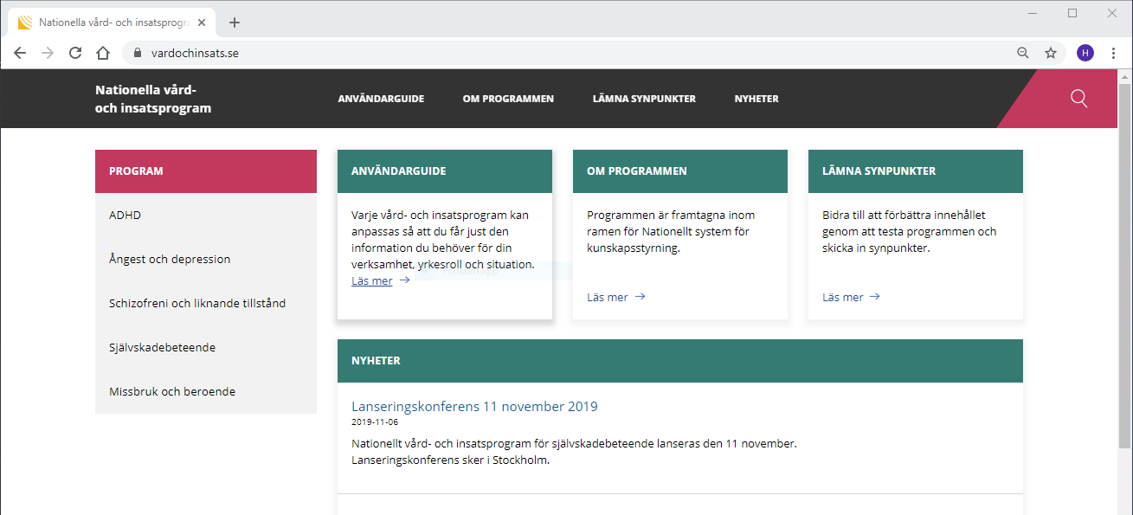
Hur använder jag VIP? – allmänt
Möjlighet att lämna synpunkter
Möjlighet att söka på fritext
Fem områden
Om du vill veta mer om hela systemet för kunskapsstyrning
Notes:
Programmen består av mycket information och då kan man behöva hjälpa att sortera. Det finns en funktion som hjälper oss att dels titta på innehållet utifrån vilken relevans det har för vårt eget arbete.
Det finns prioriteringar kring olika typer av stöd och behandling och prioriteringarna baseras på socialstyrelsens nationella råd. Läs första raden/ingressen på avsnittet – står det ska, bör eller kan? Om det inte framgår tydligt där – vad står det under rubriken Kunskapsläge?

Slide 5
Nu börjar vi söka..
I exemplet är du en kurator som arbetar på en
psykiatrisk öppenvårdsmottagning. Du har en patient med alkoholberoende
och du vill lära dig mer om vilken sorts läkemedelsbehandling som patienten
borde kunna få. Du vill också påminna dig om detta med personligt ombud,
det är något patienten vill ha din hjälp att ansöka om.
Notes:
1

Slide 6
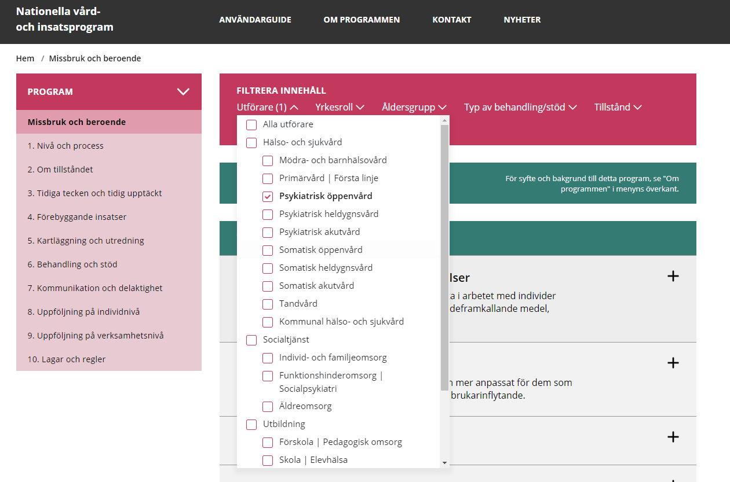
Du väljer rätt program och sedan var du arbetar

Slide 7
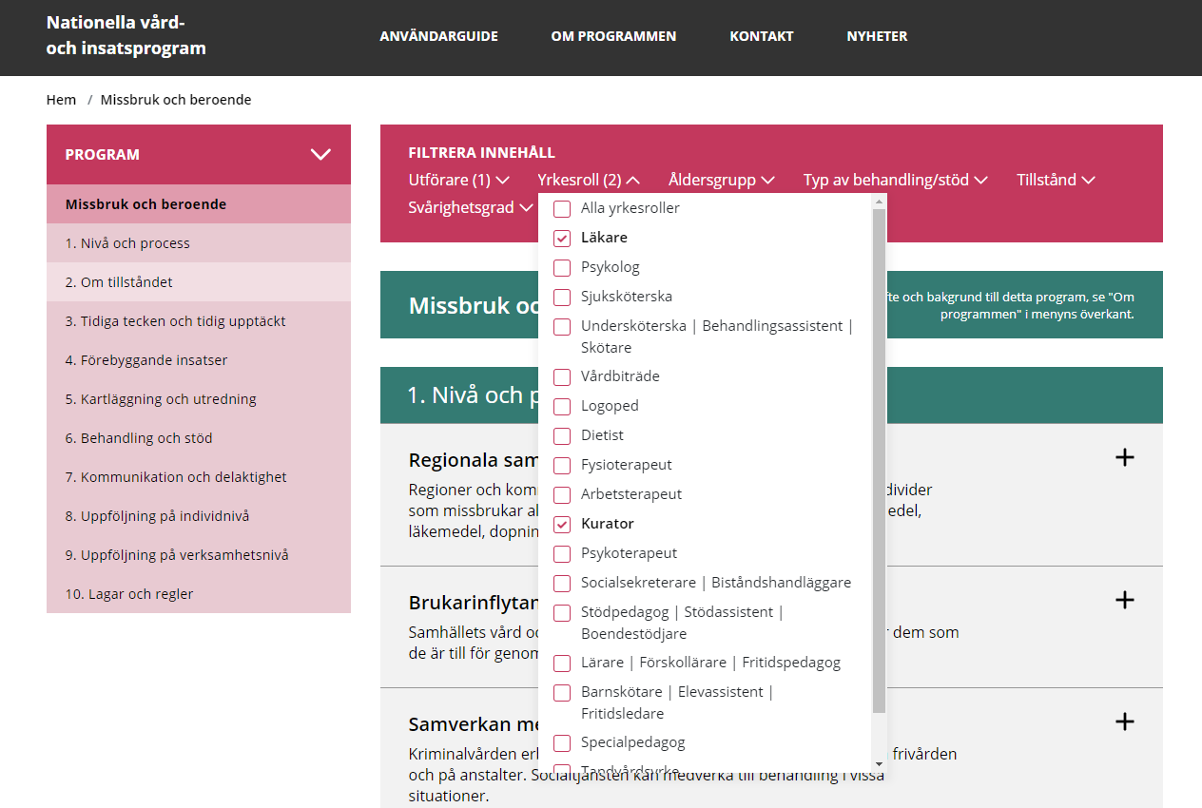
Du väljer din yrkesroll men du i det här fallet väljer du även läkare för du vill ju veta mer om läkemedelsbehandling

Slide 8
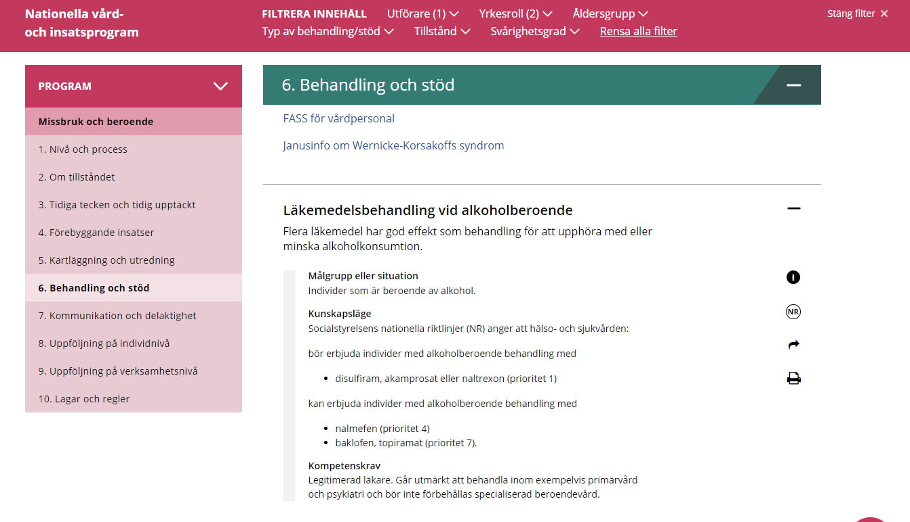
Nu har du filtrerat bort mycket av det du inte ville veta mer om och kan lätt hitta information om läkemedelsbehandling…

Slide 9
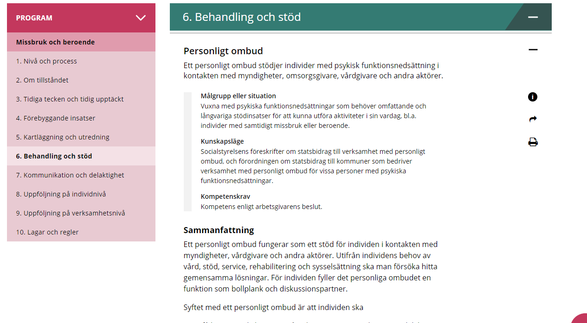
…..och personligt ombud

Slide 10
Måste jag filtrera? Jag vill ju ta del av flera olika delar i VIP Missbruk och beroende

Slide 11
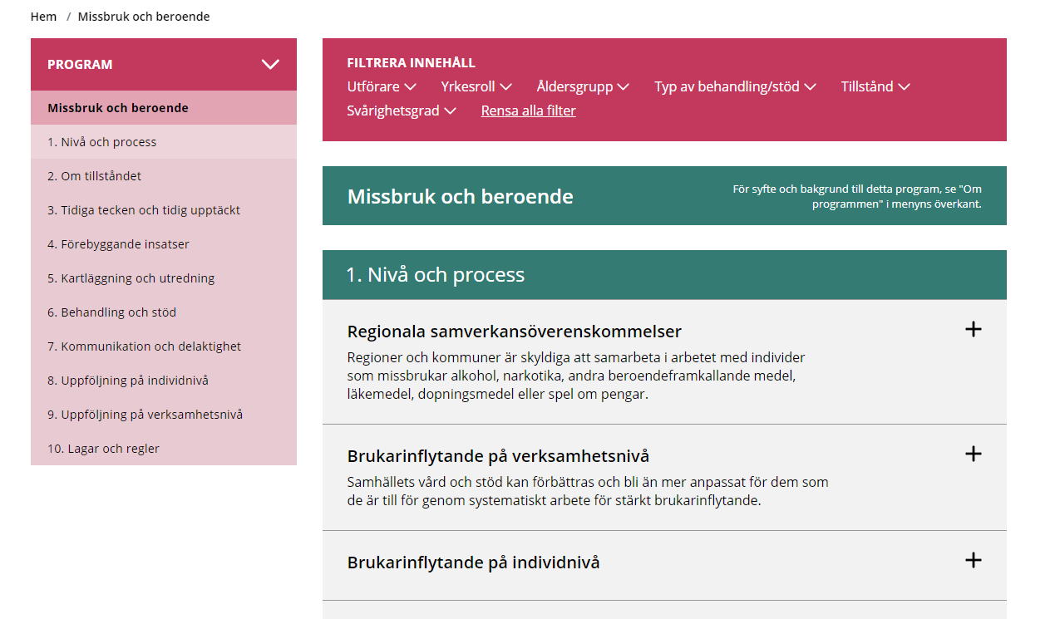
Självklart kan du helt avstå ifrån att filtrera och i stället ta del av helheten

Slide 12
Testa VIP för fiktiv patient/brukare
1. Välj ett typfall från något område
Typfall för skadligt bruk/missbruk och beroende Typfall för självskadebeteende Typfall för ångest och depression Typfall för schizofreni- och schizofreniliknande tillstånd
2. Gå till vårdochinsats.se och välj VIP
3. Prova att söka fram information som är användbar inför (eller i) det fiktiva mötet
Notes:
Ett sätt att komma in i att använda VIP kan vara att göra det med hjälp av ett fiktivt fall.

Slide 13
https://www.vardochinsats.se/
www.lanseringvipsydostra.se
Notes:
På www.vårdochinsats.se finns alla VIP. Där finns även information om, bland annat, nationell kunskapsstyrning.
Www.lanseringsvipsydostra.se är en gemensam plattform för implementeringen av de nationella vård-och insatsprogrammen (VIP) i Sydöstra sjukvårdsregionen. Den vänder sig till medarbetare och samarbetspartners i Östergötlands, Kalmars och Jönköpings läns 3 regioner och 38 kommuner.
Webbplatsen är tänkt som ett stöd för alla som arbetar med olika former av utvecklings- och förbättringsarbeten i regionerna eller länens kommuner. Här finns fördjupad information och filmer från olika verksamhetsområden som kan användas i implementeringen av VIP på er arbetsplats. Frågor eller synpunkter på sidan? Kontakta gärna någon av processtöden som finns som kontaktvägar på sidan.

Slide 14
Kontakt och frågor..
Jörgen Bergström
073 0277294
Jorgen.Bergstrom@regionostergotland.se
Maria Branzell Hermelin
073 0201456
Maria.Hermelin@regionostergotland.se

